Slide 1



Номенклатура дел образовательных организаций: перечень обязательных документов. Ответы на часто задаваемые вопросы
Чуркина Юлия Михайловна
Советник директора
ФГБУ «Росаккредагентство»

Slide 2


Бюрократическая нагрузка: типовые проблемы
1
2
Неэффективная
организация работ
Неэффективные
документы/отчеты
Нехватка ресурсов
Нерациональное распределение обязанностей, дублирование функций и (или) отсутствие четких регламентов
Избыточная бюрократия (различные сложные согласования, многочисленные этапы утверждения, строгие «монолитные» регламенты)
Излишний информационный поток
Неэффективная автоматизация процесса
Человеческий фактор (недостаточная квалификация сотрудников, низкая мотивация, излишний консерватизм)
Избыточные отчеты / требования документов
Наличие неактуальных/неиспользуемых документов
Дублирование информации
Использование устаревших форм
Запрос информации, имеющейся в ИС, в открытых источниках
Большой объем документов, сложная подача информации в документе
Отсутствие автоматизации ссылок и связей между документами

Slide 3
Снижение бюрократической нагрузки: основные подходы
Цель: Минимизация бюрократической нагрузки на педагогов и высвобождение времени для работы с детьми
Основные задачи:
Задать вопросы, сообщить об избыточной нагрузке
Снижение и конкретизация объема документации
Снижение объема мониторингов
Оптимизация и интеграция информационных систем
Снижение количества запросов
Конкретизация функционала педагогических работников

Slide 4
Номенклатура дел – это систематизированный перечень документов, который помогает классифицировать накапливающуюся документацию, контролировать сроки её хранения и ускорять процесс её обработки.
Нормативные правовые документы:
Образовательная организация обладает автономией, под которой понимается самостоятельность в осуществлении образовательной, научной, административной, финансово-экономической деятельности, разработке и принятии локальных нормативных актов в соответствии с настоящим Федеральным законом, иными нормативными правовыми актами Российской Федерации и уставом образовательной организации (часть 1 статьи 28 Федерального закона от 29 декабря 2012 г. N 273-ФЗ "Об образовании в Российской Федерации«)
Задать вопросы, сообщить об избыточной нагрузке
Приказ Федерального архивного агентства от 20 декабря 2019 г. N 236 "Об утверждении Перечня типовых управленческих архивных документов, образующихся в процессе деятельности государственных органов, органов местного самоуправления и организаций, с указанием сроков их хранения"
Приказ Министерства просвещения СССР от 30 декабря 1980 г. N 176 "О введении в действие Перечня документов со сроками хранения Министерства просвещения СССР, органов, учреждений, организаций системы просвещения"
Приказ Министерства просвещения РФ от 15 апреля 2021 г. N 175 "О признании не действующим на территории Российской Федерации приказа Министерства просвещения СССР от 30 декабря 1980 г. N 176 "О введении в действие Перечня документов со сроками хранения Министерства просвещения СССР, органов, учреждений, организаций системы просвещения" (документ не вступил в силу)
Федеральный закон от 22 октября 2004 г. N 125-ФЗ "Об архивном деле в Российской Федерации"
В каждой образовательной организации - индивидуальная номенклатура дел

Slide 5
Номенклатура дел образовательной организации
Типичное содержание:
ПЕРЕЧЕНЬ НОРМАТИВНЫХ ПРАВОВЫХ АКТОВ (ИХ ОТДЕЛЬНЫХ ПОЛОЖЕНИЙ) В СФЕРЕ ОБЩЕГО ОБРАЗОВАНИЯ, СРЕДНЕГО ПРОФЕССИОНАЛЬНОГО ОБРАЗОВАНИЯ И СООТВЕТСТВУЮЩЕГО ДОПОЛНИТЕЛЬНОГО ПРОФЕССИОНАЛЬНОГО ОБРАЗОВАНИЯ, ПРОФЕССИОНАЛЬНОГО ОБУЧЕНИЯ, ДОПОЛНИТЕЛЬНОГО ОБРАЗОВАНИЯ ДЕТЕЙ И ВЗРОСЛЫХ, СОДЕРЖАЩИХ ОБЯЗАТЕЛЬНЫЕ ТРЕБОВАНИЯ, ОЦЕНКА СОБЛЮДЕНИЯ КОТОРЫХ ОСУЩЕСТВЛЯЕТСЯ ОРГАНАМИ ГОСУДАРСТВЕННОЙ ВЛАСТИ СУБЪЕКТОВ РОССИЙСКОЙ ФЕДЕРАЦИИ, ОСУЩЕСТВЛЯЮЩИМИ ПЕРЕДАННЫЕ ПОЛНОМОЧИЯ РОССИЙСКОЙ ФЕДЕРАЦИИ В СФЕРЕ ОБРАЗОВАНИЯ, В РАМКАХ ФЕДЕРАЛЬНОГО ГОСУДАРСТВЕННОГО КОНТРОЛЯ (НАДЗОРА) В СФЕРЕ ОБРАЗОВАНИЯ
Роль КНД в формировании номенклатуры дел:
Задать вопросы, сообщить об избыточной нагрузке
Руководство (канцелярия)
Образовательная деятельность
Методическая деятельность
Кадровое обеспечение
Бухгалтерский учет и отчетность
Библиотека
Архив
Медицинское отделение
Пищеблок
Безопасность
Охрана труда
Профсоюзный комитет
Обязательные требования четко определяют область локального регулирования в сфере образования
Законодательно закреплены обязанности КНО по размещению на сайте и поддержании в актуальном состоянии исчерпывающих перечней сведений, которые могут запрашиваться у образовательной организации

Slide 6
Принципы локального регулирования.
Задать вопросы, сообщить об избыточной нагрузке
Понятие
Функции
Принципы формирования
Локальный акт образовательной организации – основанный на нормах законодательства, принятый в письменной форме в установленном порядке уполномоченным должностным лицом или коллегиальным компетентным органом управления организации официальный документ, содержащий определенные нормы (правила поведения), обязательные для участников образовательных отношений, рассчитанный на неоднократное применение, направленный на регламентацию различных вопросов деятельности организации.
ДЕТАЛИЗАЦИЯ
КОНКРЕТИЗАЦИЯ
ДОПОЛНЕНИЕ
ВОСПОЛНЕНИЕ ОБЩЕЙ ПРАВОВОЙ НОРМЫ (ОБЩЕГО
Обоснованная необходимость - недопустимо принимать и сохранять действие декларативных (необеспеченных ресурсами) и декоративных (скрывающих истинные отношения) актов и норм
Системность – связанность с другими локальными актами, отсутствие дублирования норм различных актов
Универсальность – акты распространяются на широкий круг лиц
Подзаконный характер – не допускается противоречие нормам законодательства
Недопустимость ухудшения положения лиц по сравнению с установленным законодательством

Slide 7
Классификация локальных нормативных актов по обязательности
Обязательные
Документы, требование о разработке которых прямо предусмотрено в законодательстве, и которые должны быть у каждой ОО
Условно обязательные
Разрабатываются в случаях, если внедряется новый процесс, который должен быть урегулирован ЛНА, и требование об этом есть в законодательстве; либо когда разработка ЛНА рекомендована, а не является обязательной
Необязательные
Организация разрабатывает и принимает их по собственной инициативе, чтобы урегулировать на постоянной основе какие-то отношения
Задать вопросы, сообщить об избыточной нагрузке
Примеры:
Правила внутреннего трудового распорядка образовательной организации (Пункт 1 части 3 статьи 28, часть 7 статьи 47, часть 3 статьи 52 Федерального закона «Об образовании в Российской Федерации»)
Правила приема обучающихся образовательной организации на образовательные программы (Пункт 8 части 3 статьи 28, часть 2 статьи 30, часть 9 статьи 55 Федерального закона «Об образовании в Российской Федерации»)
Примеры:
Требования к одежде обучающихся, в том числе требования к ее общему виду, цвету, фасону, видам одежды обучающихся, знакам отличия, и правила ее ношения (Часть 1 статьи 38 Федерального закона «Об образовании в Российской Федерации»)
Порядок осуществления электронного документооборота Федерального (Часть 8 статьи 28 Федерального закона «Об образовании в Российской Федерации»)
Примеры:
Положение об образовательных программах
Положение о классном руководстве
Положение о ведении личных дел
Положение о формах обучения
Положение об оказании логопедической помощи
Положение о портфолио достижений обучающихся
Регламент проведения совещаний

Slide 8
Обязательные документы
13
№ п/п | Наименование локального нормативного акта | Ссылка на статью, часть статьи закона или иного нормативного правового акта
1 | Документ о языке, языках образования | Часть 6 статьи 14 273-ФЗ
2 | Правила внутреннего распорядка обучающихся образовательной организации | Пункт 1 части 3 статьи 28, часть 4 статьи 43, подп. «д» пункта 2 части 2 статьи 29 273-ФЗ
3 | Правила внутреннего трудового распорядка образовательной организации | Пункт 1 части 3 статьи 28, часть 7 статьи 47, часть 3 статьи 52 273-ФЗ
4 | Правила приема обучающихся образовательной организации на образовательные программы | Пункт 8 части 3 статьи 28, часть 2 статьи 30, часть 9 статьи 55 273-ФЗ
5 | Коллективный договор | Подпункт «д» пункта 3 части 2 статьи 29, часть 7 статьи 47 273-ФЗ
6 | Режим занятий обучающихся в образовательной организации | Часть 2 статьи 30 273-ФЗ
7 | Документы, регламентирующие порядок и основания перевода, отчисления обучающихся | Часть 2 статьи 30 273-ФЗ
8 | Документы, регламентирующие порядок оформления возникновения, приостановления и прекращения отношений между образовательной организацией и обучающимися | Часть 2 статьи 30 273-ФЗ
9 | Порядок, регламентирующий пользование лечебно-оздоровительной инфраструктурой, объектами культуры и объектами спорта образовательной организации | Пункт 21 части 1 статьи 34 273-ФЗ
10 | Порядок создания, организации работы, принятия решений комиссией по урегулированию споров между участниками образовательных отношений и их исполнения | Часть 6 статьи 45 273-ФЗ
11 | Порядок, регламентирующий бесплатное пользование педагогическими работниками образовательной организации библиотеками и информационными ресурсами, а также доступ к информационно-телекоммуникационным сетям и базам данных, учебным и методическим материалам, музейным фондам, материально-техническим средствам обеспечения образовательной деятельности | Пункт 7 части 3 статьи 47 273-ФЗ
12 | Порядок, регламентирующий пользование педагогическими работниками образовательной организации образовательными, методическими и научными услугами организации, осуществляющей образовательную деятельность | Пункт 8 части 3 статьи 47 273-ФЗ
13 | Нормы профессиональной этики педагогических работников образовательной организации | Часть 4 статьи 47 273-ФЗ
Задать вопросы, сообщить об избыточной нагрузке

Slide 9



Обязательные документы
13
Образовательные программы
Обязательные документы в зависимости от типа образовательной организации и видов реализуемых программ
$$+$$
$$+$$
$$+$$
№ п/п | Наименование локального нормативного акта | Ссылка на статью, часть статьи закона или иного нормативного правового акта
1 | Документы, регламентирующие текущий контроль успеваемости, промежуточную аттестацию обучающихся образовательной организации, установление их форм, периодичности и порядка проведения, а также сроки ликвидации академической задолженности обучающихся | Пункт 10 части 3 статьи 28, часть 2 статьи 30, части 1 статьи 58 273-ФЗ
2 | Порядок, регламентирующий обучение обучающегося по индивидуальному учебному плану, в том числе ускоренное обучение, в пределах осваиваемой образовательной программы | Пункт 3 части 1 статьи 34 273-ФЗ
3 | Документ, регламентирующий зачет результатов освоения обучающимися учебных предметов, курсов, дисциплин (модулей), практики, дополнительных образовательных программ в других организациях, осуществляющих образовательную деятельность | Пункт 7 части 1 статьи 34 Федерального закона «Об образовании в Российской Федерации»; пункты 2, 3, 6 и 8 приказа Минобрнауки России № 845, Минпросвещения России № 369 от 30.07.2020
4 | Порядок освоения наряду с учебными предметами, курсами, дисциплинами (модулями) по осваиваемой образовательной программе любых других учебных предметов, курсов, дисциплин (модулей), преподаваемых в организации, осуществляющей образовательную деятельность | Пункт 6 части 1 статьи 34 Федерального закона «Об образовании в Российской Федерации»
5 | Порядок, регламентирующий пользование учебниками и учебными пособиями обучающимися, осваивающими учебные предметы, курсы, дисциплины (модули) за пределами ФГОС и ФГТ и самостоятельно устанавливаемых требований и (или) получающими платные образовательные услуги | Часть 3 статьи 35 Федерального закона «Об образовании в Российской Федерации»
6… | Порядок, регламентирующий посещение мероприятий, которые проводятся в организации, осуществляющей образовательную деятельность, и не предусмотрены учебным планом | Часть 4 статьи 34 Федерального закона «Об образовании в Российской Федерации»
Условно обязательные документы

Slide 10

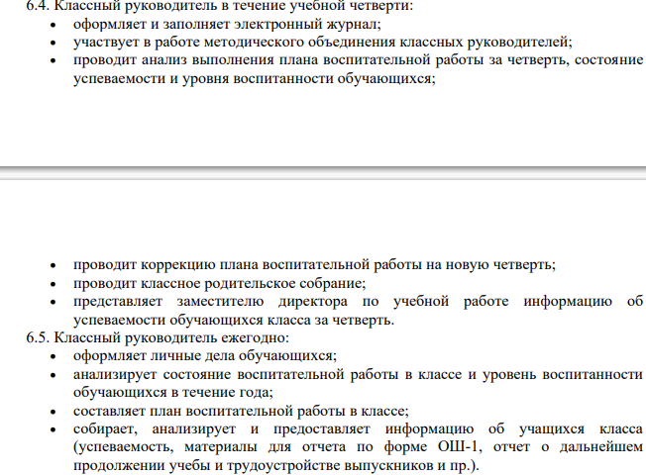
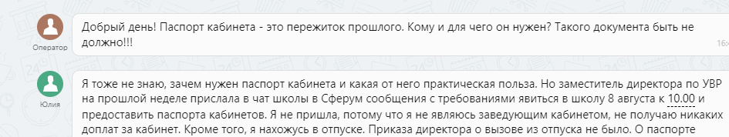
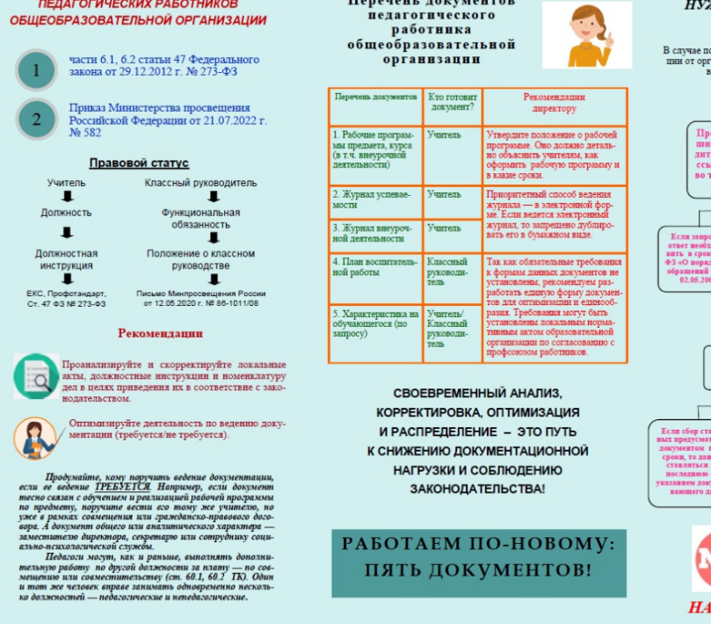
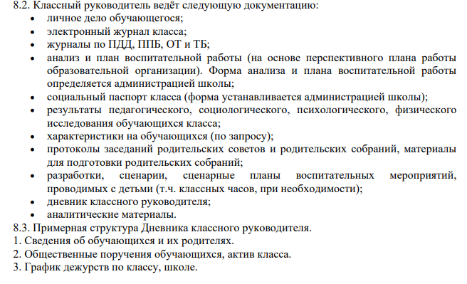
Вопросы, поступающие в чат-бот «Помощник Рособрнадзора»
Задать вопросы, сообщить об избыточной нагрузке

Slide 11

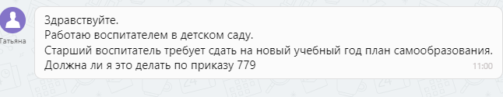

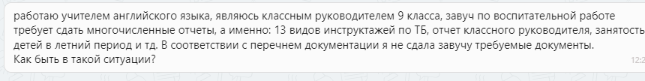

Вопросы, поступающие в чат-бот «Помощник Рособрнадзора»
Задать вопросы, сообщить об избыточной нагрузке

Slide 12


Бюрократическая гильотина:
Обоснованная необходимость
Задать вопросы, сообщить об избыточной нагрузке
Системность
Универсальность
Подзаконный характер
Недопустимость ухудшения положения

Slide 13



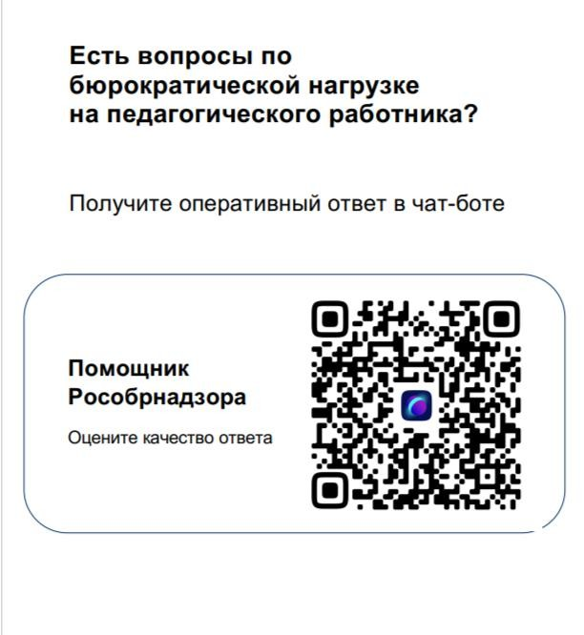
Ссылка на чат-бот https://max.ru/POMSH_RON_BOT

